Slide 1

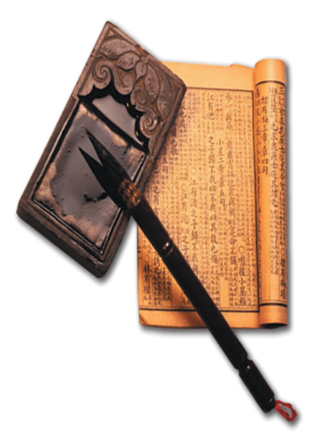

Lịch sử 4:
Bài
20:
Ôn
tập

Slide 2
1
Khởi động
2
Thực hành
3
Vận dụng

Slide 3



Khởi động

Slide 4
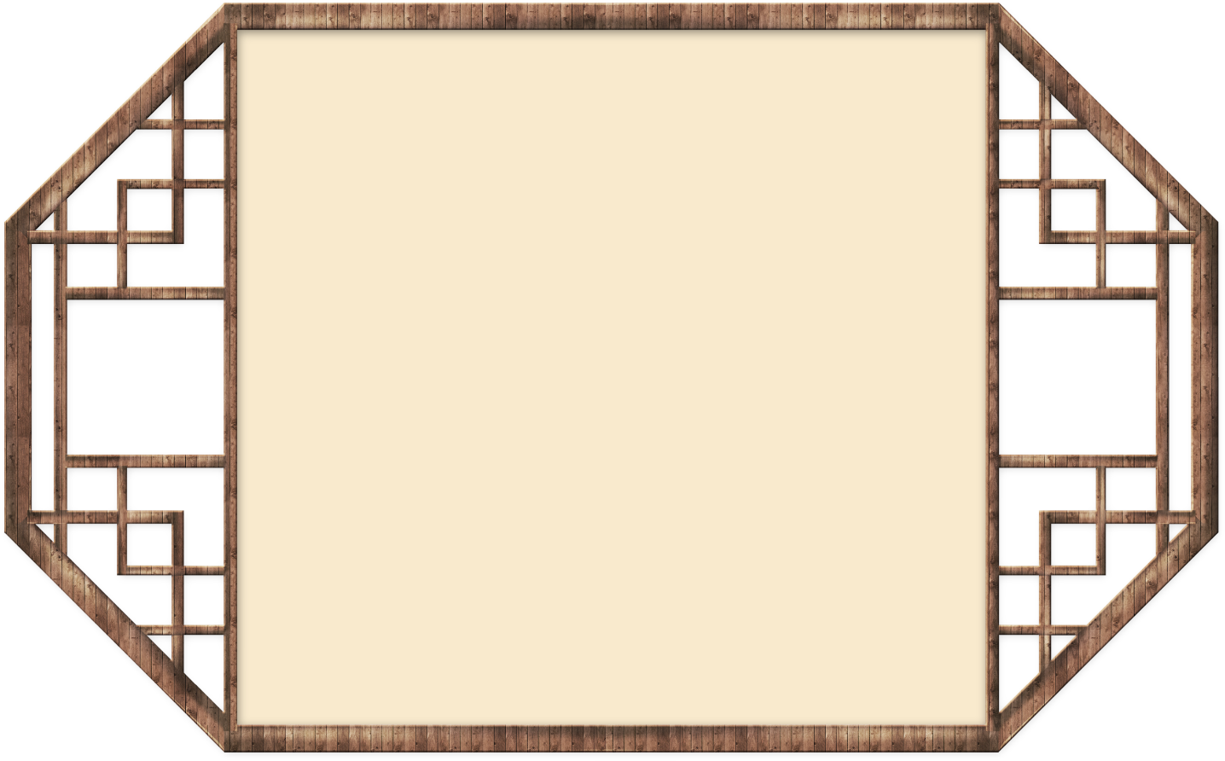
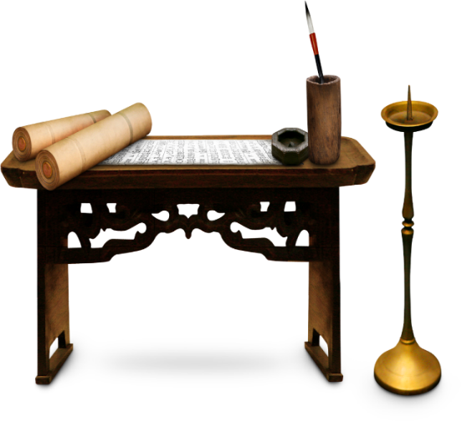
Câu 1: Ở thời Hậu Lê, nền văn học viết bằng chữ nào chiếm ưu thế?
A. Chữ Hán.
B. Chữ Nôm
C. Chữ quốc ngữ

Slide 5
Câu 2: Vì sao có thể coi Nguyễn Trãi, Lê Thánh Tông là những nhà văn hoá tiêu biểu cho giai đoạn này.
A. Vì hai ông có nhiều tác phẩm bằng chữ Nôm.
B. Vì hai ông có những tập thơ Nôm còn lưu luyến đếng ngày nay.
C. Cả hai đều đúng

Slide 6
Câu 3: Đâu là tác phẩm của Nguyễn Trãi?
A. Hồng Đức thi tập
B. Quốc âm thi tập, Bình Ngô đại cáo, Ức trai thi tập.
C. Đại Việt sử kí toàn thư

Slide 7
Thực hành

Slide 8


Buổi đầu độc lập, nhà Lý đóng đô ở đâu? Tên gọi nước ta là gì?
Buổi đầu đọc lập, nhà Lý đóng đô ở Hoa Lư, tên gọi nước ta là Đại Việt.

Slide 9
Em hãy quan sát băng thời gian. Và điền nội dung từng giai đoạn tương ứng.

Slide 10

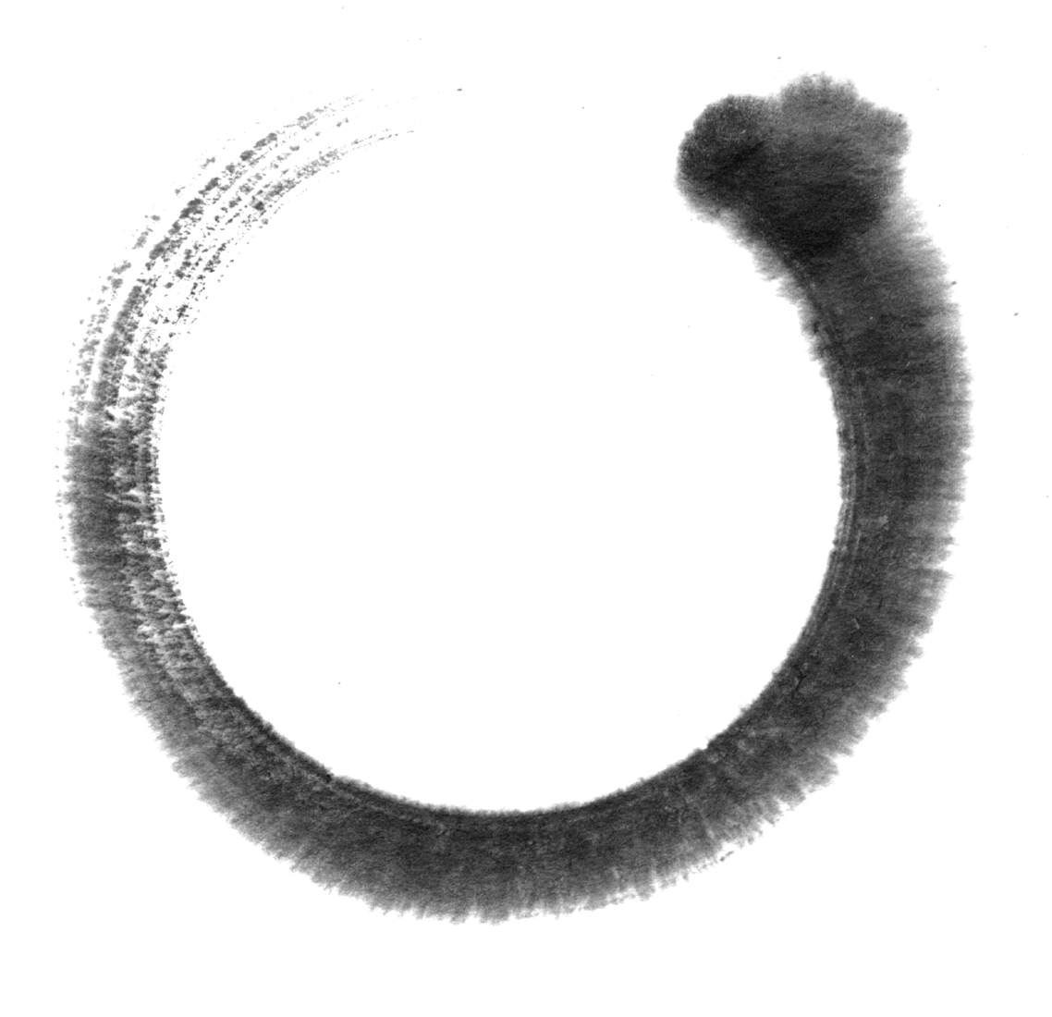



938
1009
1226
1400
Thế kỉ XV
Năm 938-1009: Buổi đầu độc lập
Năm 1009-1226: Nước Đại Việt thời Lý
Năm 1226-1400: Nước Đại Việt thời Trần
Thế kỉ XV: Nước Đại Việt buổi đầu thời Hậu Lê

Slide 11

Thảo luận nhóm, lập bảng thống kê những sự kiện nổi bật từ buổi đầu độc lập đến thời Hậu Lê.

Slide 12
Những sự kiện nổi bật từ buổi đầu độc lập đến thời Hậu Lê.
STT | Tên sự kiện | Thời gian | Địa điểm
1
ĐBL dẹp loạn 12 sứ quân
968
Hoa Lư, Ninh Bình
Cuộc k/c chống Tống lần 1
Sông BĐ, Lạng Sơn
2
981
Hoa Lư (Thăng Long)
Nhà Lý rời đô ra Thăng Long
3
1010
Cuộc k/c chống Tống lần 2
Sông Như Nguyệt
4
1075 - 1077

Slide 13
Những sự kiện nổi bật từ buổi đầu độc lập đến thời Hậu Lê.
STT | Tên sự kiện | Thời gian | Địa điểm
5
Nhà Trần thành lập
1226
Cuộc k/c chống quân Mông Nguyên
6
Thành Thăng Long, sông BĐ
7
Nhà Hồ thành lập
1400
Thanh Hoá
8
Chiến thắng Chi Lăng
1428
Ải Chi Lăng

Slide 14
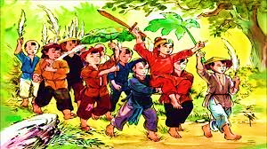
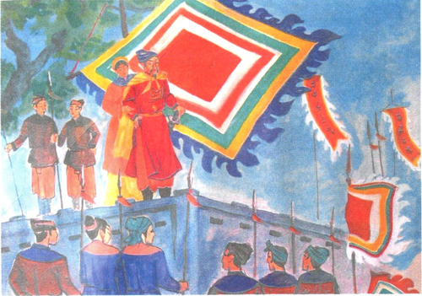
Đinh Bộ Lĩnh đánh trận giả
Lê Hoàn lên ngôi

Slide 15
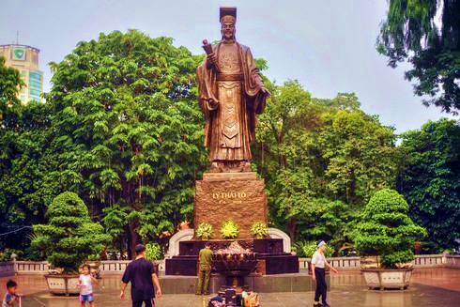
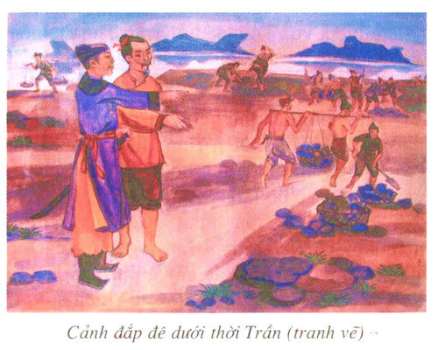
Nhà Trần đắp đê
Tượng Lý Thái Tổ

Slide 16
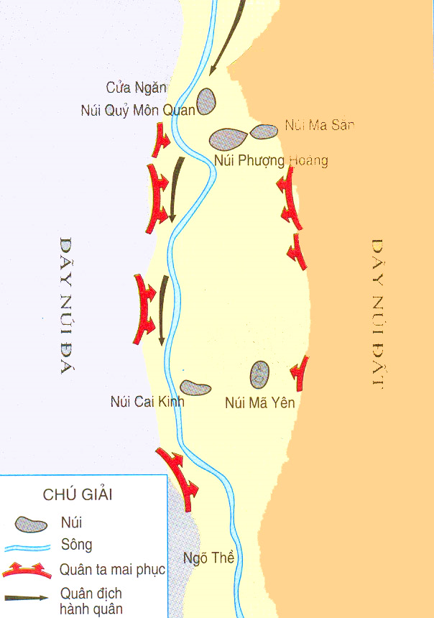
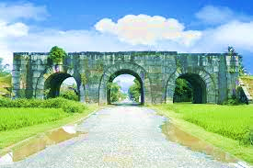
Thành nhà Hồ
Lược đồ Chi Lăng

Slide 17
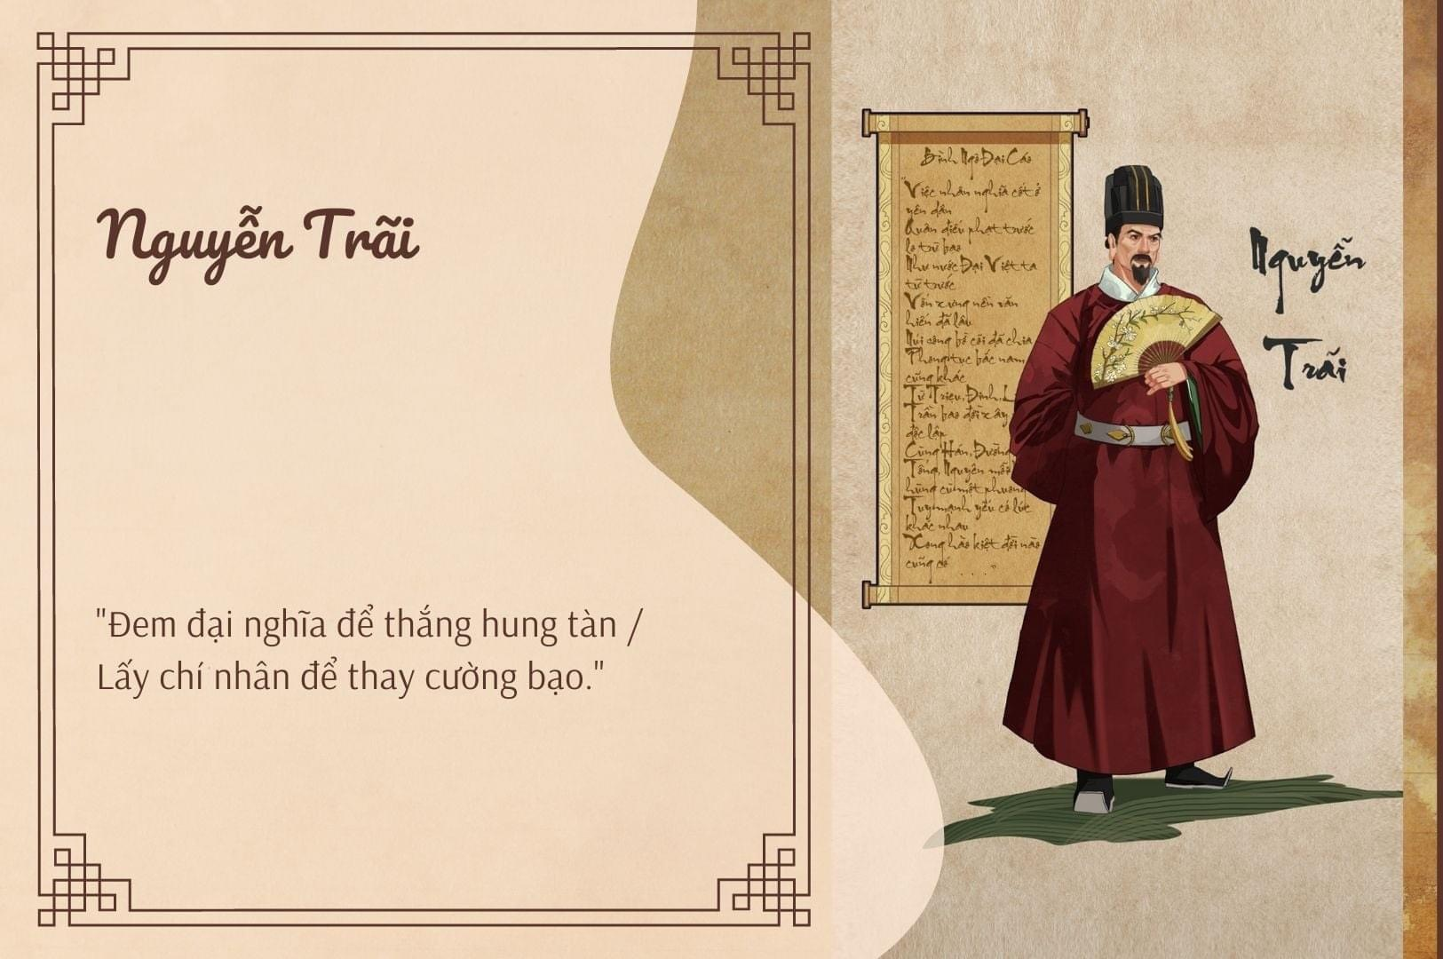

Slide 18









Trò chơi
Nhà du hành vượt thời gian

Slide 19
Hãy đóng vai là một nhà du hành vũ trụ, trở về quá khứ để kể lại một trong những sự kiện tiêu biểu trên.

Slide 20
Vận dụng

Slide 21
Kể lại các sự kiện lịch sử cho người thân nghe.
Tìm thêm những câu chuyện về các nhân vật lịch sử như: Nguyễn Trãi, Đinh Bộ Lĩnh, Lê Hoàn…

Slide 22
Dặn dò
Xem lại bài và chuẩn bị bài tiếp theo.

